Slide 1
FORMAZIONE DI UN INTERPRETE
LoquIT 2017
Olomouc, Repubblica Ceca
Mgr. Olga Usenko

Slide 2
Cos’è la traduzione? La traduzione è un'attività dell'interpretazione del significato di un testo ("sorgente", "di origine", "di partenza" o "prototesto") e la successiva produzione di un nuovo testo, equivalente a quello di origine, in un'altra lingua (lingua "di destinazione", "di arrivo" o "metatesto").

Slide 3
Chi lo fa e come?
traduttore
interprete
- Simultaneo
--interpretazione sussurrata, definita chuchotage, prevede che l'interprete sia a fianco dell'ascoltatore, a cui trasmette a bassa voce la traduzione
- Consecutivo

Slide 4
Consecutiva vs. Simultanea
Consecutiva
Tempo (1 min. – 10(12)
Appunti
Simultanea
Mancanza del tempo (max. 10 secondi)
Nessun appunto

Slide 5
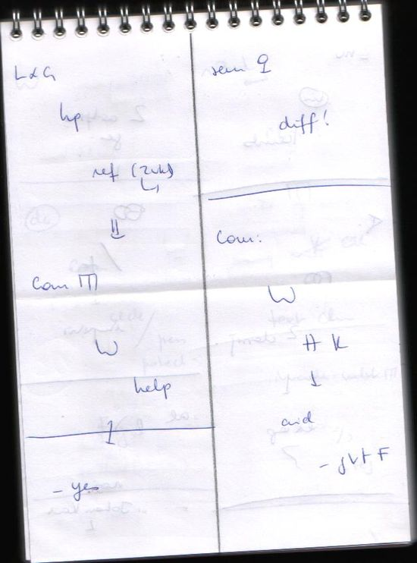
Appunti

Slide 6
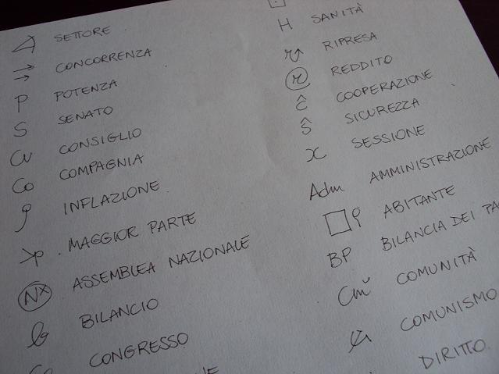
Appunti

Slide 7
Il tandem di lavoro. Simultanea
Solitamente turni di 20 minuti/mezz’ora (l’ideale è un intervento a testa). Importante la sintonia tra le due persone che contribuisce a migliorare la qualità del lavoro. Importanza dell’interprete che non sta traducendo, ma che supporta il collega in diversi modi (ricerca di termini, ecc.)

Slide 8
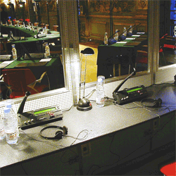
La cabina insonorizzata di simultanea

Slide 9
Lo chuchotage
si tratta di una interpretazione simultanea senza supporti tecnici. E’ “una traduzione “sussurrata” del discorso originale ad un ristretto gruppo di partecipanti con l’interprete fisicamente a fianco

Slide 10
Competenze
Lingua straniera
Lingua nativa
Elementi di linguistica
Elementi di semantica
Cultura, civiltà e istituzioni straniere
Terminologia e linguaggi settoriali
Teoria della traduzione
Procedimenti traduttivi
Processi del lavoro editorial
Normativa sulla protezione della proprietà intellettuale (diritto d’autore)

Slide 11
Abilità (traduttore)
Applicare tecniche di analisi della traduzione
Applicare tecniche di interrogazione banche dati terminologiche
Applicare tecniche di revisione di una traduzione
Applicare tecniche di traduzione scritta
Utilizzare software traduzione assistita
Utilizzare software gestione terminologica di glossari bilingue
Applicare tecniche di ricerca (dati/informazioni/notizie)
Applicare tecniche di correzione testi
Applicare tecniche di scrittura
Utilizzare software elaborazione testi (Word o analoghi)

Slide 12
Abilità (interprete)
Conoscenza della società (tradizioni, istituzioni, ecc.);
Capacità comunicative verbali e non;
Capacità sociali (conoscenza di norme e convenzioni relative all’interazione sociale);
Capacità tecniche (capacità di adottare rituali o di usare strumenti adeguati), anche se in misura minore per l’interprete di conferenza che non siederà a tavola con gli altri partecipanti;

Slide 13
Caratteristiche vocali
Volume: Il volume riguarda l’intensità sonora, il modo di calibrare la voce in base alla distanza dall’interlocutore, e in base all’importanza dell’argomento trattato.
Timbro: Il timbro è l’insieme delle caratteristiche individuali della voce: nasale, gutturale, soffocata; possiamo definirlo come il “colore della voce”. Esso dipende dalla parte o parti del corpo che fanno da cassa armonica, cioè che amplificano e migliorano (o peggiorano) il suono.
Tono: Il tono è principalmente un indicatore dell’intenzione e del senso che si dà alla comunicazione; può esprimere apprezzamento o disappunto, entusiasmo o apatia, interesse o noia, coinvolgimento o estraneazione
Velocità: La velocità cioè il tempo di emissione della voce, può servire per sottolineare, accentuare o sfumare il significato delle parole, così come lo possono fare le pause. Senza una di queste componenti la nostra comunicazione risulterebbe poco comprensibile, non pienamente recepibile dal destinatario.
Qualità e modulazioni: elementi relativi alla qualità dell’emissione sonora, che può essere influenzata da fenomeni passeggeri quali la raucedine, il naso tappato, ecc. Le modulazioni sono quegli elementi espressivi che si usano per imprimere un determinato significato alle nostre parole. L’eloquio dell’interprete deve cercare di non essere monocorde per non perdere l’interesse del pubblico;
Inflessioni regionali: devono essere eliminate quanto più possibile, a meno che la prestazione non le richieda esplicitamente;
Evitare di fare rumori molesti (sfogliare pagine, respirare affannosamente, giocare con un braccialetto).

Slide 14
Chi può diventare un interprete?
Un interprete professionista deve:
Avere competenze linguistiche eccellenti
Essere in grado di comprendere ed elaborare rapidamente le informazioni
Avere una grande capacità di concentrazione
Saper reagire prontamente e con calma ai cambiamenti improvvisi di situazione
Avere resistenza fisica e nervi saldi
Avere una voce gradevole e la capacità di parlare in pubblico
Saper associare la curiosità intellettuale al tatto e alla diplomazia
Avere una buona memoria
Altro

Slide 15
Un buon interprete deve essere costantemente aggiornato su quello che succede nel mondo, deve mantenere fresche e attive le sue lingue di lavoro (inclusa, anzi, soprattutto, la propria lingua madre) e deve praticare spesso le tecniche di interpretazione.

Slide 16
Esercizi propedeutici (soprattutto per la consecutiva) Kremer:
prendere coscienza dell’importanza del contesto (capacità di mobilitare rapidamente le proprie conoscenze enciclopediche, per es. con la lettura dei titoli dei giornali);
sensibilizzazione alla necessità di strutturare logicamente le idee;
acquisire la capacità di rappresentare mentalmente (e nel modo più concreto possibile) le idee.
Bisogna imparare a dosare i diversi sforzi :
estrazione del senso
memorizzazione a breve termine
riformulazione

Slide 17
Esercizi e Pratiche
Il classico
Stirare e cucinare è il classico tempo morto, lo possiamo sfruttare per guardare un episodio in streaming di una serie televisiva straniera in lingua originale (o un intero film).
I dibattiti politici in TV
sono molto utili a sviluppare la capacità di ascolto e di analisi, fondamentali per un interprete, soprattutto per l’interpretazione consecutiva. Per trarre beneficio dall’esercizio dobbiamo mantenere un ascolto attivo e delineare mentalmente “l’ossatura” dell’intervento che stiamo ascoltando (tesi, argomenti a favore della tesi, uso dei connettori, conclusione, ecc).

Slide 18
Esercizi
Lettura dei giornali con traduzione a vista
traduciamo il contenuto in un’altra lingua “in diretta” (mentre lo leggiamo e senza fare pause). Questo esercizio è sempre consigliato perché è propedeutico all’interpretazione simultanea.
Ascolto del lavoro di colleghi alla radio
Traduzione titoli quotidiano
Analisi logica e memorizzazione
Esercizio libero con creazione di simboli

Slide 19
Altri esercizi
Allenamento della memoria
Memoria a breve termine
Serve per trattenere l’informazione per 10-20 secondi ed è importante per tutte quelle cose che facciamo nel breve termine, ad esempio comprendere questa frase. Essa può trattenere circa 7 blocchi di informazione , il famoso numero magico di G. Miller: 7 più o meno 2 .
Chiedere a un compagno di scrivere una serie di 4 numeri che poi leggerà alla velocità di un numero al secondo. Appena avrà finito di leggere si deve ripetere la sequenza di numeri nello stesso ordine in cui l’ha detta lui. Se riesce a farlo va avanti con una serie di 5 numeri, poi 6, ecc. In media una persona adulta ricorda 6 numeri.

Slide 20
Altri esercizi
Allenamento della memoria
Memoria a lungo termine
Questa è la memoria nella quale sono archiviate in modo permanente le informazioni. Un altro tipo di memoria a lungo termine è la memoria procedurale, la quale include abilità come quella di ricordarsi come allacciarsi le scarpe, un’attività che puo fare in automatico senza pensarci.
Per testare la memoria a lungo termine basta concedere tre minuti di tempo per studiare una lista di 15 parole come questa: albero, tempo, immagine, tenda, faccia, orologio, giardino, collo, pipa, topo, pianeta, mela, libro, filo, oceano. Poi scrivere tutte le parole.

Slide 21
Altri esercizi
Allenamento della memoria
Giochi di parole per informazioni generiche.
Immagini per ricordare numeri.
Fantasia per nomi e facce.
Prestare attenzione alla presentazione, rendere il nome concreto (parole sostitutive o qualche immagine evocata dal nome). Es. Marco Ambrosoli potrebbe essere una pietra d’ambra da sola, trovare una caratteristica del volto, associare nome e faccia (prendere il significato del nome e pensare a un’immagine da associare con la caratteristica del volto), visualizzare più dettagli possibili (la memoria visiva di molte persone è naturalmente più forte rispetto a quella verbal), ripetere.

Slide 22
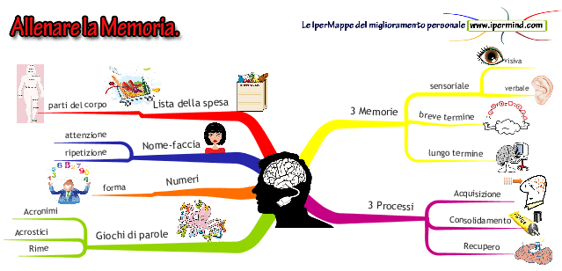
Altri esercizi
Allenamento della memoria

Slide 23
Grazie per l’attenzione!

